Slide 2
Agenda Crille
IFK Mariestads Policy
Villkor för att delta i IFK:s verksamhet
Avgifter och medlemsvillkor
Ledarna
Lagförälder
Lotter
Norlanders cupen
Arbetspass
Kvittens matchställ
Övrigt

Slide 3
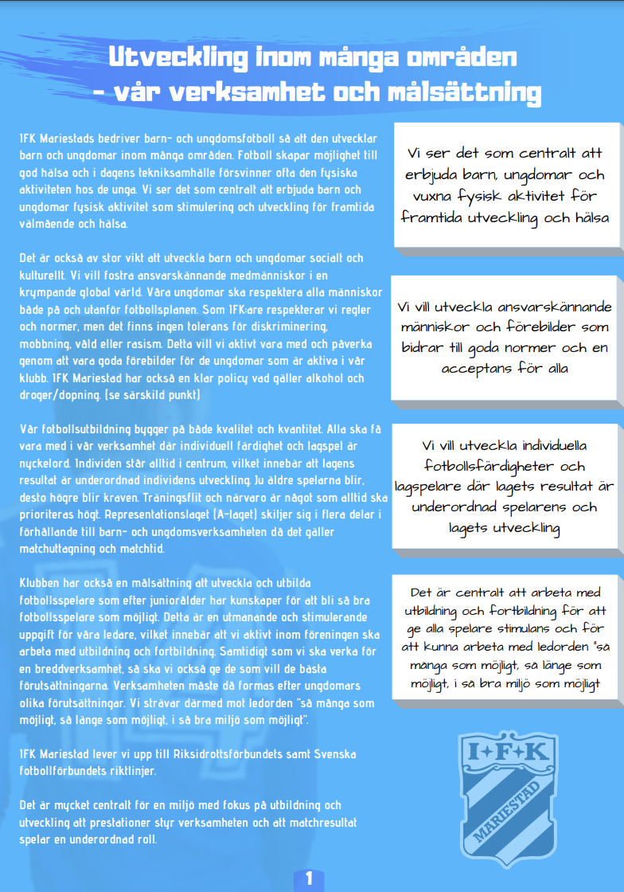
FÖRENINGSPOLICY
Vi ser det som centralt att erbjuda barn, ungdomar och vuxna fysisk aktivitet för framtida utveckling och hälsa.
Vi vill utveckla ansvarskännande människor och förebilder som bidrar till goda normer och acceptans för alla.
Vi vill utveckla individuella fotbollsfärdigheter och lagspelare där lagets resultat är underordnad spelarens och lagets utveckling.
Det är centralt att arbeta med utbildning och fortbildning för att ge alla spelare stimulans och för att kunna jobba med ledorden ”så många som möjligt, så länge som möjligt, i så bra miljö som möjligt”.

Slide 4
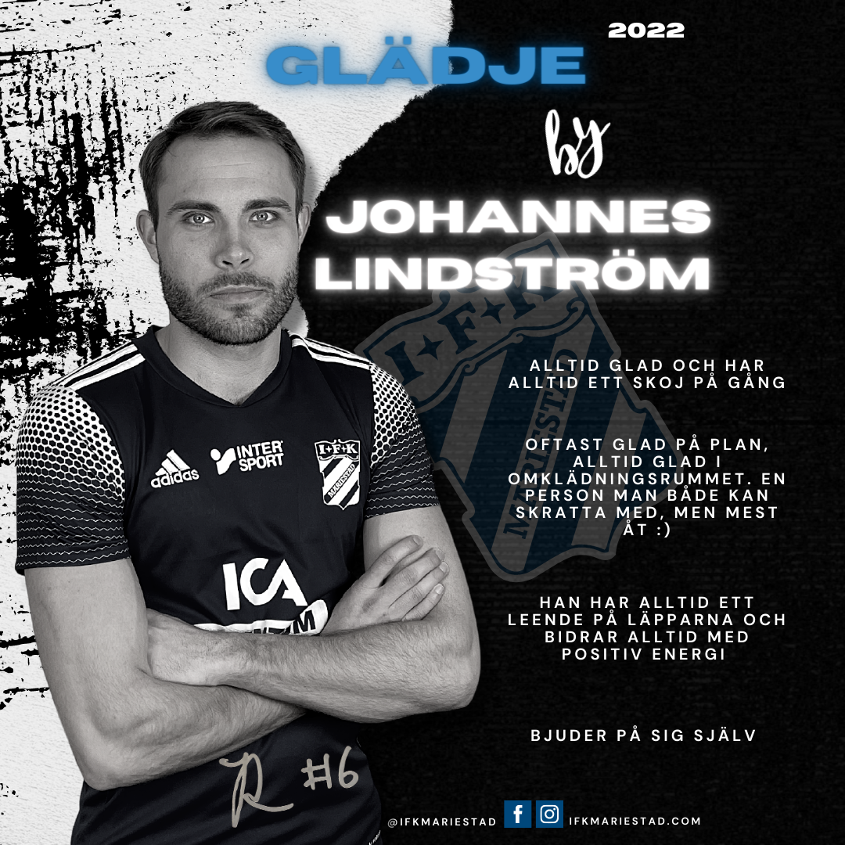
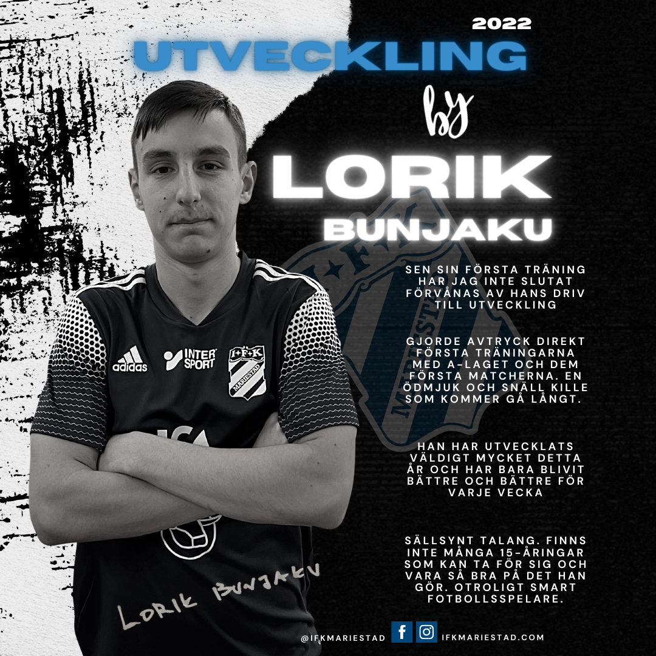
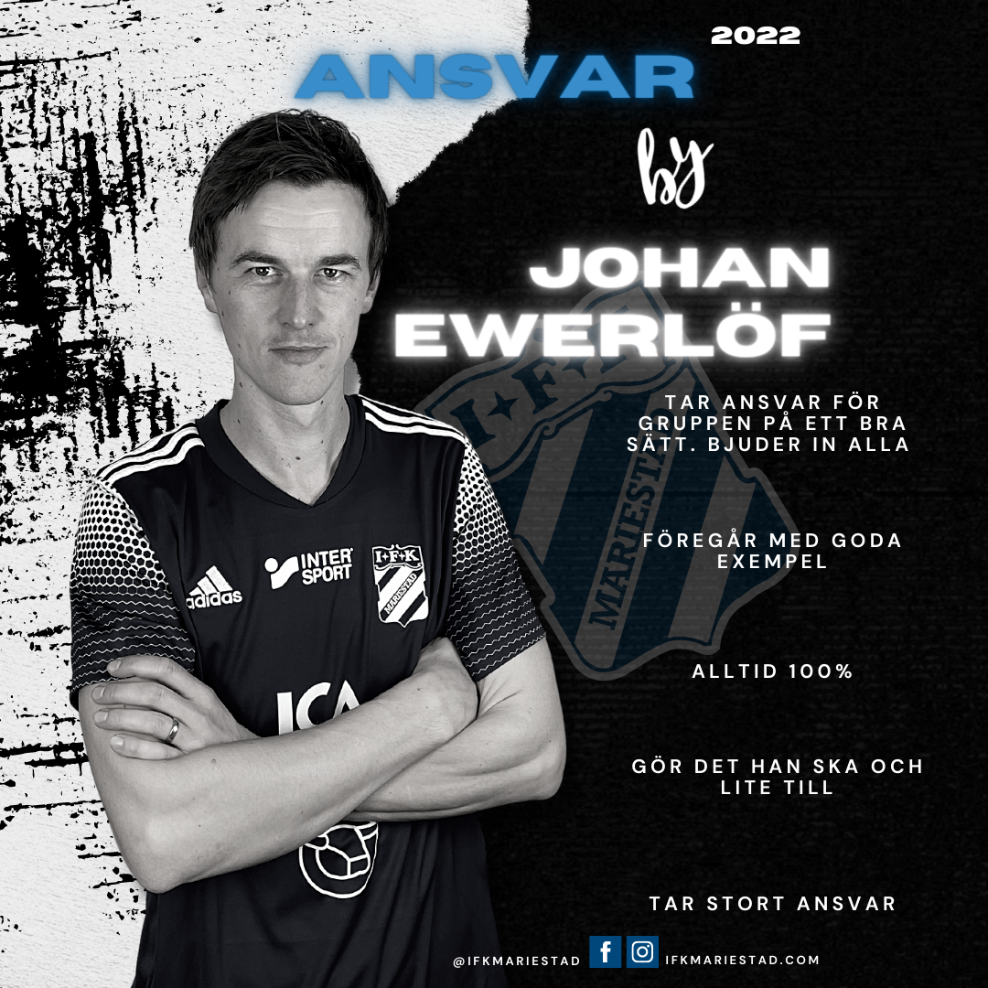
VÅR VÄGLEDNING
Nyckelorden ska ge vägledning i allt vi gör

Slide 5
Villkor för att delta i IFK:s verksamhet
För att deltaga i IFK:s träningsverksamhet/matchspel krävs följande:
Medlemsavgiften och träningsavgiften ska vara betald.
Vårdnadshavare ska deltaga på föräldramöten, om man inte kan deltaga ska ledarna i laget kontaktas per telefon för att få den information som krävs.

Slide 6
Avgift & Medlemsvillkor Genom att betala in medlemsavgiften blir man medlem i föreningen vilket innebär att man närvarar på föräldramöten, accepterar att delta i och stödja de av föreningen beslutade aktiviteterna för säsongen
Träningsavgift 750 kr
Betalas in tillsammans med medlemsavgiften
Har du/ni svårt att betala medlemsavgiften
så kan du söka bidrag här:
Lions Mariestad
Majblomman
Idrotts hjälpen
Medlemsavgifter
P7-P9 700 kr
P10-P12 900 kr
P13-P16 1000 kr
Senior/junior 1100 kr
Familj 1400 kr (max avgift för ett hushåll)
Stödmedlem 400 kr

Slide 7
Ledarna/tränarna
Ledarna lägger ner mycket tid, inte bara träningstiden ni ser, den tiden lägger dom ner för att era barn ska få möjlighet att spela fotboll.
Underlätta för dom genom att ställa upp med skjuts, tvätt mm

Slide 8
Lagföräldrar
En lagförälder hjälper tränarna med att få mer tid över till fotbollen, dom hjälper till med allt runt omkring laget.

Slide 9
Lotterier
IFK har två lottförsäljningar under året
Norlanders lotteriet
30 st. lotter delas ut per familj, varje lott säljs för 25kr.
Pengarna från försäljningen behåller ni själva
Bingolotto inför julen
Ett bingolotto paket delas ut till samtliga familjer, dessa lotter har ni full returrätt på, ej returnerade lotter faktureras.
Stor inkomst för IFK.

Slide 10
Norlanders cupen
Spelas trettonhelgen
6 klasser och 124 lag för pojkar 10-15 år, i senaste cupen spelades ca 400 matcher under 2,5 dagar.
En av IFK:s största inkomster
P10 – P15

Slide 11
Arbetspass
IFK har olika arrangemang som bygger på att ni föräldrar ställer upp och jobbar.
Varje lag har 2 arrangemang + Willys och kiosken att hjälpa till med, tänk efter redan nu när det passar er att hjälpa till.
Klassfotbollen
IFK dagen
Norlanders cupen
Kioskverksamhet på Lekevi
A lags matcher
Bingolottoförsäljning på Willys

Slide 12
Klassfotbollen 27-28/5
2015 10 pass á 2 timmar 27/5
2014 10 pass á 2 timmar 27/5
2012 10 pass á 2 timmar 28/5
2011 10 pass á 2 timmar 28/5
A & U lag

Slide 13
IFK dagen 26/8
Lagen 2007,2008,2009,2010,2013,2015,2016
6 pass á 3 timmar per lag

Slide 14
Norlanders cup 2024
Lagen 2007-2014 c:a 13 pass på 5 timmar
Ungdomar 2007-2008-2009
A lag
U lag

Slide 15
Kiosk Lekevi inklusive A-lags match
2 veckor per lag. C:a 1 match per lag
Kiosk V19-26 & 33-39 | Pass | Antal personer
Måndag-torsdag | 17:30-20:30 | 1
Lördag | 10:00-12:00 | 1
 | 12:00-14:00 | 1
Söndag | 10:00-12:00 | 1
 | 12:00-14:00 | 1
 | 14:00-16:00 | 1
 | 16:00-18:00 | 1
Matcharrangemang
Bemannar kiosk, entré & grill 1 timma innan matchstart.
Slut c:a 30 min efter match
Kiosk | 2 personer
Entré | 1 person
Grill | 2 personer
Bollkallar | 6 st

Slide 16
Kiosk Lekevi inklusive A lags match
Vecka | Lag | A lags match
16 | 2007 | Fredag 14/4 19:00
18 | 2008 | Måndag 1/5 16:00
19 | 2010 | Lördag den 13/5 14:00
20 | 2012 | Torsdag den 18/5 14:00
21 | 2008
22 | 2007
23 | 2011 | Tisdag den 6/6 17:00
24 | 2009 | Onsdag den 14/6 19:30
25 | 2013
26 | 2014 | Fredag den 30/6 19:00
32 | 2016 | Söndag den 13/8 16:00
33 | 2012
34 | 2013 | Lördag den 26/8 13:00 Bemannas av IFK dag
35 | 2014
36 | 2011
37 | 2015 | Söndag den 17/9 16:00 A match
38 | 2010
39 | 2009 | Lördag den 30/9 14:00 A match

Slide 17
Bingolotto Willys
C:a 3 veckor per år och lag. 4 pass á 2 timmar per gång
Vecka | Lag
V35 | 2016
V36 | 2016
V37 | 2015
V38 | 2015
V39 | 2014
V40 | 2014
V41 | 2013
V42 | 2013
V43 | 2012
V44 | 2012
V45 | 2011
V46 | 2011
V47 | 2010
V48 | 2010
V49 | 2009
V50 | 2008
V51 | 2007
v52 | Ulag
Bingolotto v 35-52 | Pass | Antal
Fredag | 16:00-18:00 | 1
Lördag | 10:00-12:00 | 1
 | 12:00-14:00 | 1
 | 14:00-16:00 | 1

Slide 18
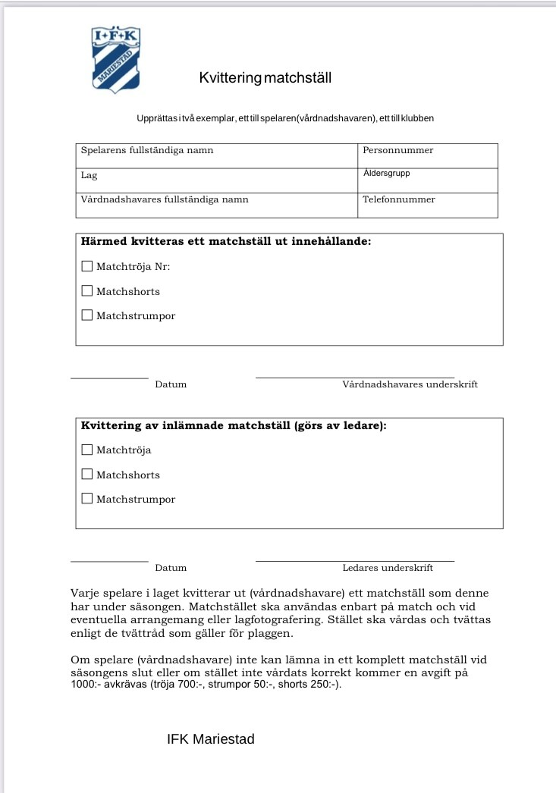
Kvittens matchställ
Många lag delar ut matchtröjor som spelarna får ta med hem och ansvarar för under hela säsongen.
Bland dom lag som väljer att göra det kommer ni vårdnadshavare få kvittera ut matchställ och blir ersättningsskyldiga om det inte kommer tillbaka eller missköts.

Slide 19
Tränarinfo, agenda
Vilka är vi?
Årets cuper
Matchspel
Träning
Lagindelning
Kommunikation

Slide 20
Årets cuper
Bollis Vänershov 29/4
Ardala 4/6
Ulva Ulvåker 17-18/6
Elljuscupen? Stenstorp

Slide 21
Matchspel
Transport. Behöver ditt barn transport skall det meddelas i kallelsen
I år kommer vi att byta om ihop vid matchspel.
Duscha efter match? Rekommenderas men inget tvång
Lagkapten. Vi rullar på det och det är frivilligt.
Tränar man inte blir man inte kallad till match.
Svarar man inte ja på kallelsen spelar man inte.
Rätt attityd på planen är viktigt!
Domare/domslut
Motspelare/medspelare/tränare
Språkbruk

Slide 22
Träning
I tid, redo o klar
Mätt o glad
Rätt kläder
”Regelpaketet”
Svordomar/könsord
Attityd
Respektera lagkamrater och tränare
Vad händer om man inte följer reglerna?

Slide 23
Lagindelning
Lag vit
Ledare: Jonas, Emil, Elin/Fille
Oscar
Leon
Evert
Olle
Theo
Arjan
Albin
Hamza
Lukas H
Karol
Justas
Aran
Tiziano
Lag blå
Ledare: Henrik, Johan
Edvin
Rasmus
Douglas
Malte
Adel
Madhy
Albeir
Pontus
Rasmus G
Lucas OE
Keshav
Krish
Martin
Wide

Slide 24
Kommunikation
Kalellser via SportAdmin app/hemsidan/mail
Svara via detta.
Facebookgruppen: Bilder/filmer osv. Vi delar aldrig viktig info bara på FB
Behöver du nå oss tränare: Ring eller SMS

Slide 25
Tack för er tid!

